Slide 1
Как русские мир спасали
Подготовила Боженко А.В.

Slide 2
Русский народ – сильный народ
Высшая и самая характерная черта нашего народа — это чувство справедливости и жажда ее. (Ф. М. Достоевский)
Да разве найдутся на свете такие огни, такие муки и такая сила, которая бы пересилила русскую силу! (Николай Гоголь)
Назначение русского человека есть бесспорно всеевропейское и всемирное. Стать настоящим русским, стать вполне русским, быть может, и значит только — стать братом всех людей, всечеловеком, если хотите. (Федор Достоевский)

Slide 3
Русские спасли мир
13-14 века
1812-1813
1941-1945
От монголо-татар
от завоеваний Наполеона
От фашистов Гитлера

Slide 4
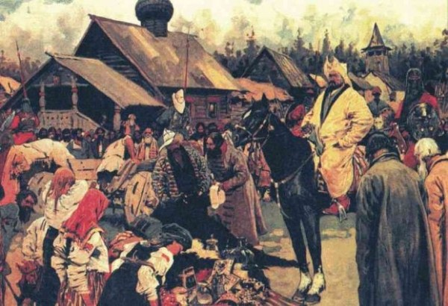
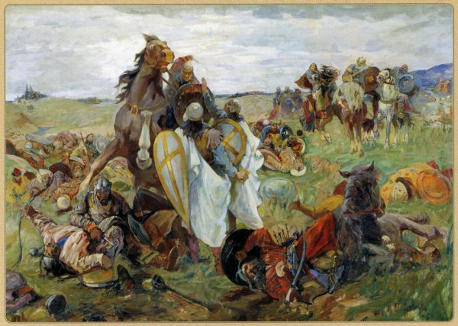
Монголо-татарское нашествие
С. Иванов «Баскаки»
С. Архипов «Схватка русских с татарами»

Slide 5
Монголо-татарское нашествие
Цель монологов: завоевание новых богатых территорий, Европа в том числе.
1241-1243 годы.
Поход хана Батыя в Европу. Он достиг территорий современных Польши, Чехии, Хорватии и Венгрии. НО! Монголы повернули обратно, опасаясь иметь в тылу пускай ослабленных, но потенциально опасных русских.
Ущерб для России:
Гнет монголов на 240 лет!!!
Экономический упадок
Отставание в развитии от Европы
Снижение численности населения (сражения и в рабство)
Исчезновение некоторых видов ремесел
Упадок культурного развития

Slide 6
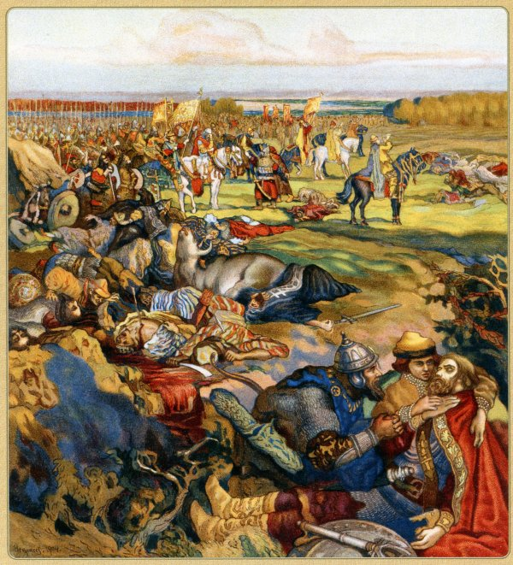
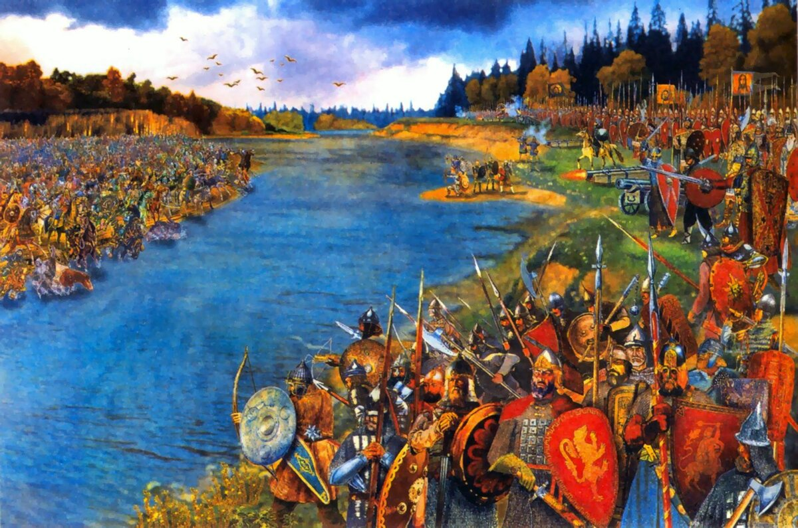
Конец монгольскому игу
Н. Некрасов «Куликовская битва»
1380
А. Кившенко «Стояние на реке Угре»
1480

Slide 7
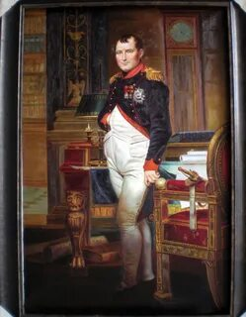
Наполеоновские войны
Наполеон I Бонапарт – император Франции
Цель: покорить весь мир
1799-1809годы покорил, оккупировал и поставил себе на службу:
Бельгию
Люксембург
Голландию
Швейцарию
Часть Германии и Австрии
Испанию
Португалию
Север Африки

Slide 8
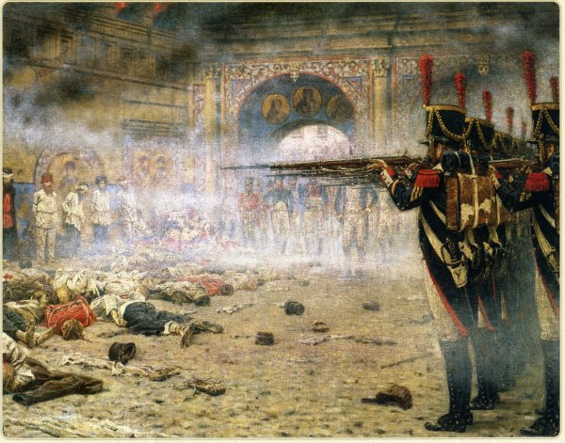
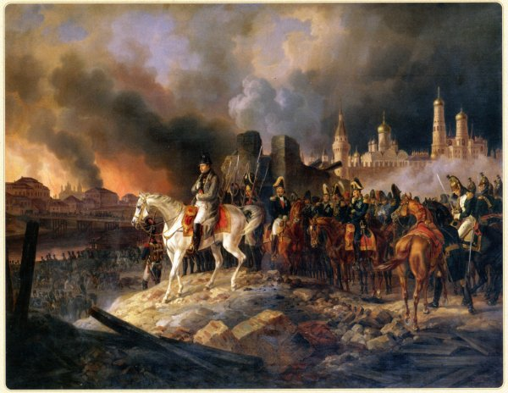
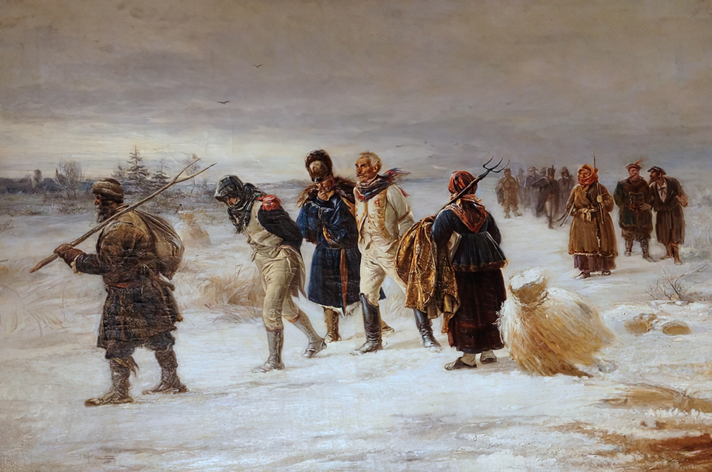
Наполеон в России
В .Верещагин
«В покоренной Москве»
А. Адам
«Наполеон в горящей Москве»
И. Прянишников
«Партизане»

Slide 9
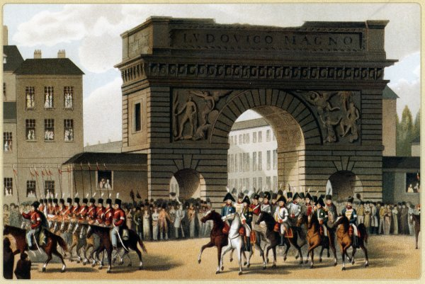
Заграничные походы России
Потери Франции: 600 тысяч человек
Потери Европы: 500 тысяч человек
Потери России: 200 тысяч человек
Европа находилась под властью Наполеона более 10 лет.
Россия сломила врага и выгнала его из своей страны за 5 месяцев!
Российские войска принимали участие в освобождении Европы до 1814 года.
Н. Шильдер
«Триумфальный въезд императора Александра I в Париж»

Slide 10
Вторая мировая война
Гитлеровская Германия и ее союзники втянули в войну 61 государство во всем мире с численностью 1, 7 миллиарда человек.
Бои велись в 40 странах.
Только русские остановили это кровопролитие!

Slide 11
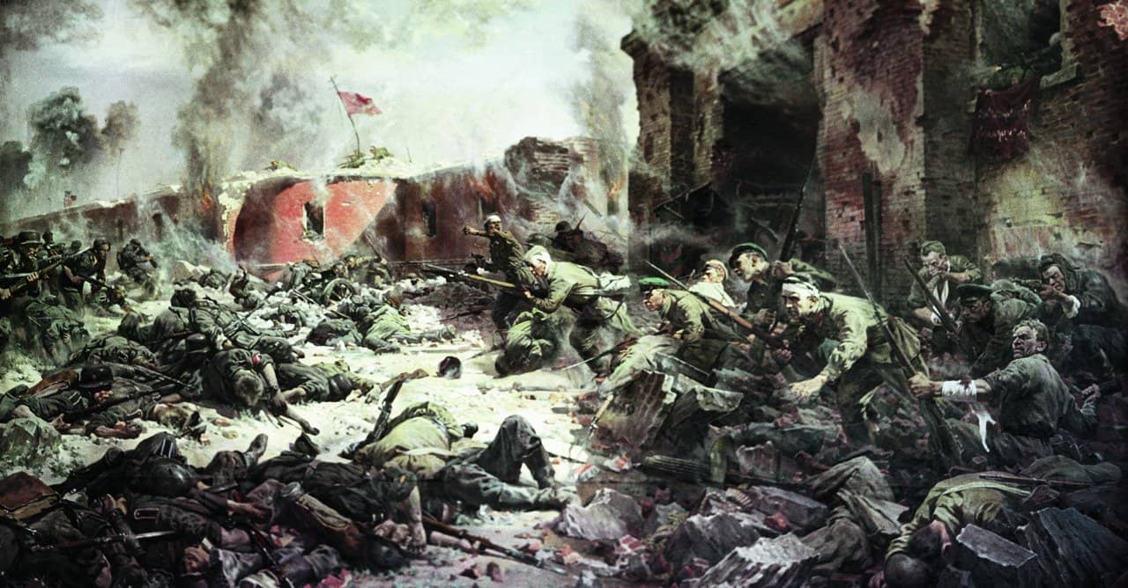
Цена победы в мае 1945
Потери СССР во второй мировой войне:
27 миллионов жизней !!!!
Потери Европы и США:
7 миллионов человек
Потери Германии:
7 миллионов человек
П. Кривоногов «Защитники Брестской крепости»

Slide 12
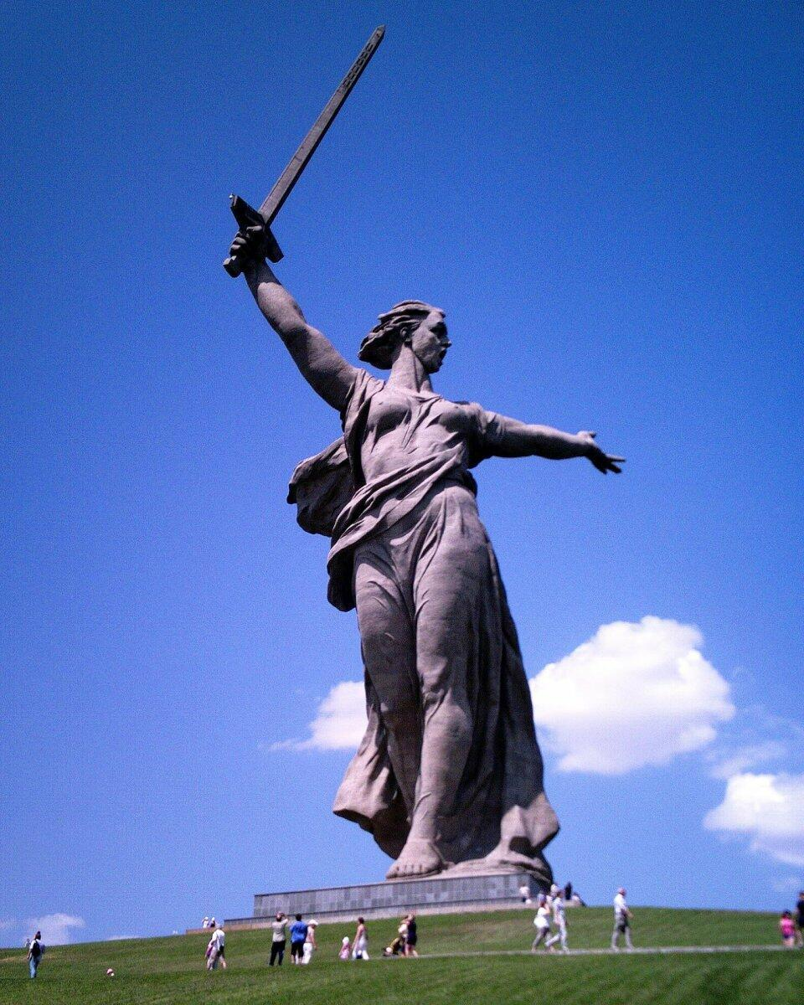
Помним! Гордимся!
Кто любит свое Отечество, тот подает лучший пример любви к человечеству. (А.В. Суворов)
Во всем свете у нас только два верных союзника — наша армия и флот. Все остальные, при первой возможности, сами ополчатся против нас. (Александр III Миротворец)
Мы русские и поэтому мы победим. (А. В. Суворов)
Война, предпринятая им против государства столь обширного, как Россия, есть такая глупость, на которую ни один здравомыслящий политик и полководец не должны были соглашаться ( М. И. Кутузов)

Slide 13
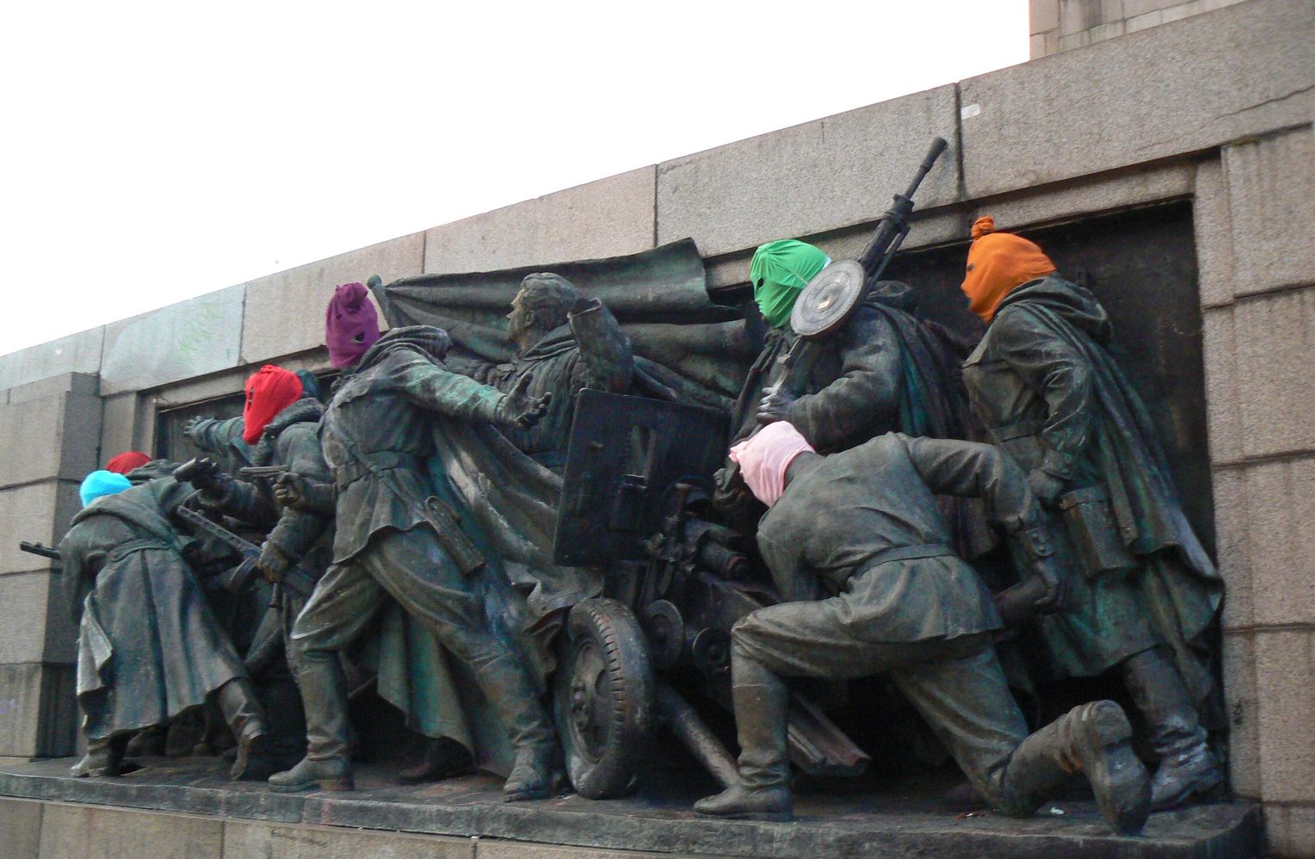
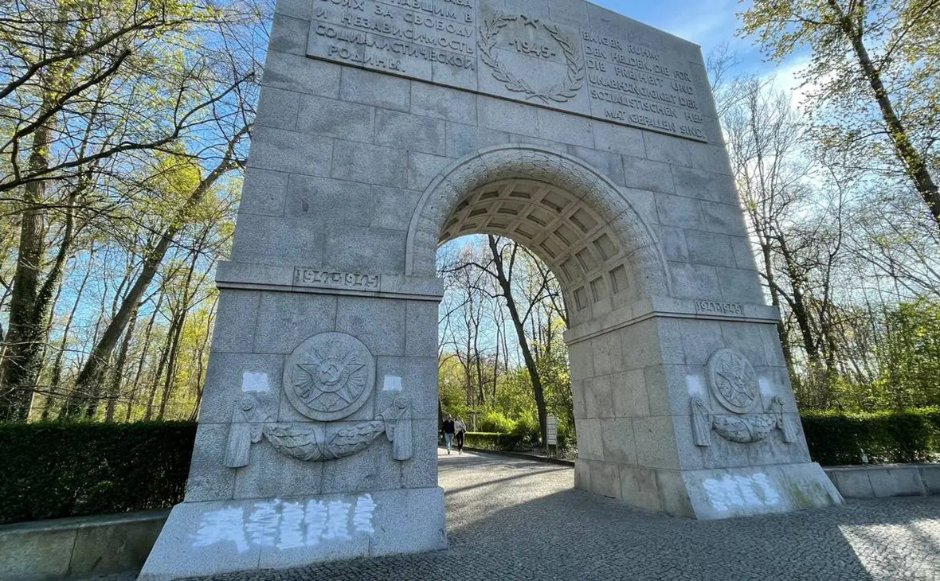
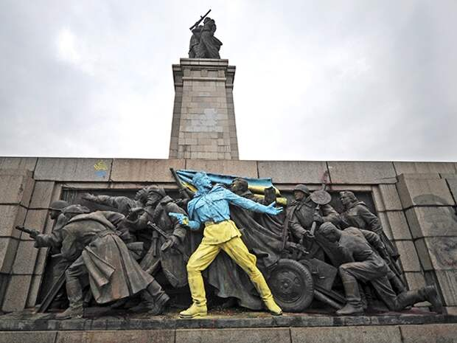
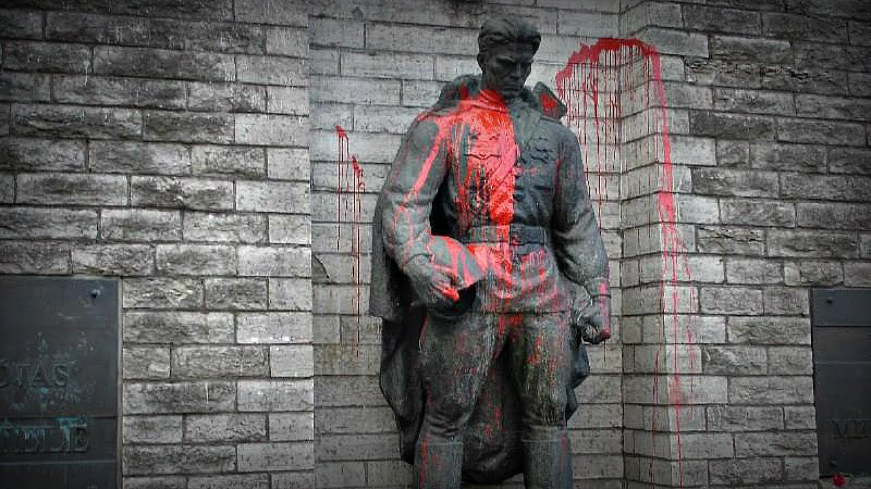
21 век: Новая угроза миру
Памятники героям России, освобождавшим западные страны от гибели стоят во многих государствах мира!!!
Но сегодня есть те, кто хочет возродить нацизм, фашизм и посеять раздор и войны на земле!
Они хотят стереть светлую память наших дедов и прадедов, отдавшим жизнь за мирное небо!!!
Мы не дадим им этого сделать!!!

Slide 14
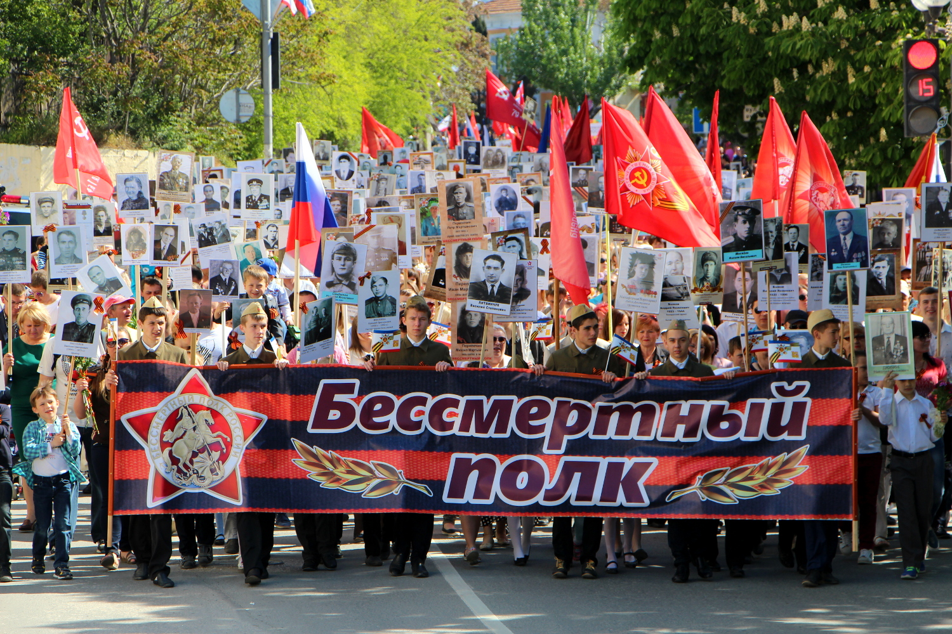
Мы русские и поэтому мы победим
Мы знаем нашу
Историю!
Мы помним наших героев!
Правда за нами!

